Slide 1

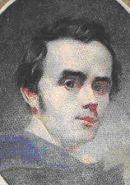
Викуп Тараса Шевченка з кріпацтва.
Розквіт творчих сил

Slide 2
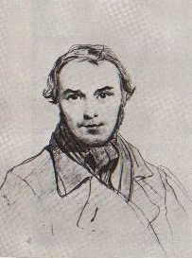
Виявлені молодим Шевченком хист художника й перші поетичні спроби під час перебування в Петербурзі відіграли важливу роль у його особистій творчій долі, у викупі його з кріпацтва.

Slide 3
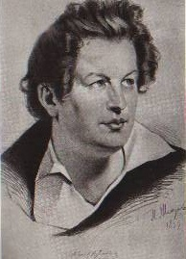
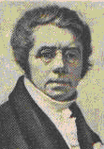
Художник Карл Брюллов, прочитавши один із віршів Тараса Шевченка, був захоплений думками й почуттями молодої людини. Ця поетична спроба не залишила байдужим і російського поета Василя Жуковського. Вони вирішують викупити Тараса Шевченка з кріпацтва.
К. Брюллов зробив візит Енгельгардтові з метою умовити його відпустити Тараса на волю як наділеного талантом юнака, який подає великі надії в малярстві, але успіху не мав і повернувся від нього зі словами: “Это самая крупная свинья в торжевских туфлях!» Після Брюллова до Енгельгардта ходив художник Венеціанов, щоб з’ясувати, яку ціну складе він за волю Шевченка. Енгельгардт зажадав 2500 карбованців.
Художник
К. Брюллов
Художник
О. Венеціанов

Slide 4
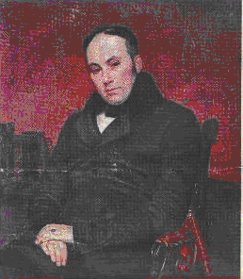
Щоб отримати таку суму грошей, Карл Брюллов почав роботу над портретом Василя Жуковського. І коли портрет був завершений, його розіграли в лотерею і отримали 2500 карбованців.
Портрет В. Жуковського

Slide 5
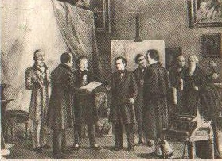
Жуковський вручає Т. Шевченкові відпускну.
Лотерея відбулася 22 квітня 1838 року, а 25 квітня в майстерні Карла Брюллова Жуковський вручив Шевченкові його відпускну, в якій зазначалося, що Тарас Шевченко став вільною людиною. Йому йшов 25-ий рік.

Slide 6

Для Шевченка настає золота пора в житті.
Він починає відвідувати рисувальні класи Академії мистецтв у Петербурзі.
Його вчителем стає Карл Брюллов. Тарас перебуває в радісному відчутті стрімкого сходження до вершин творчості й знань.
Він досягає значних успіхів у справі малювання.
Починав Тарас Шевченко із копіювання малюнків свого вчителя, та це не завадило розвитку власної творчої манери.

Slide 7
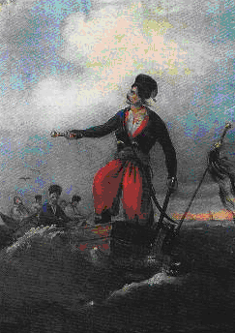
Т. Шевченко починає опановувати техніку олійного живопису і створює чудові живописні портрети та сюжетні картини.
Автопортрет , 1840 р.
Гамалія, 1841р.

Slide 8
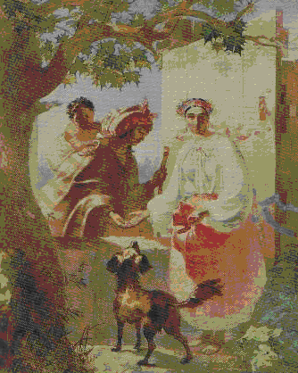
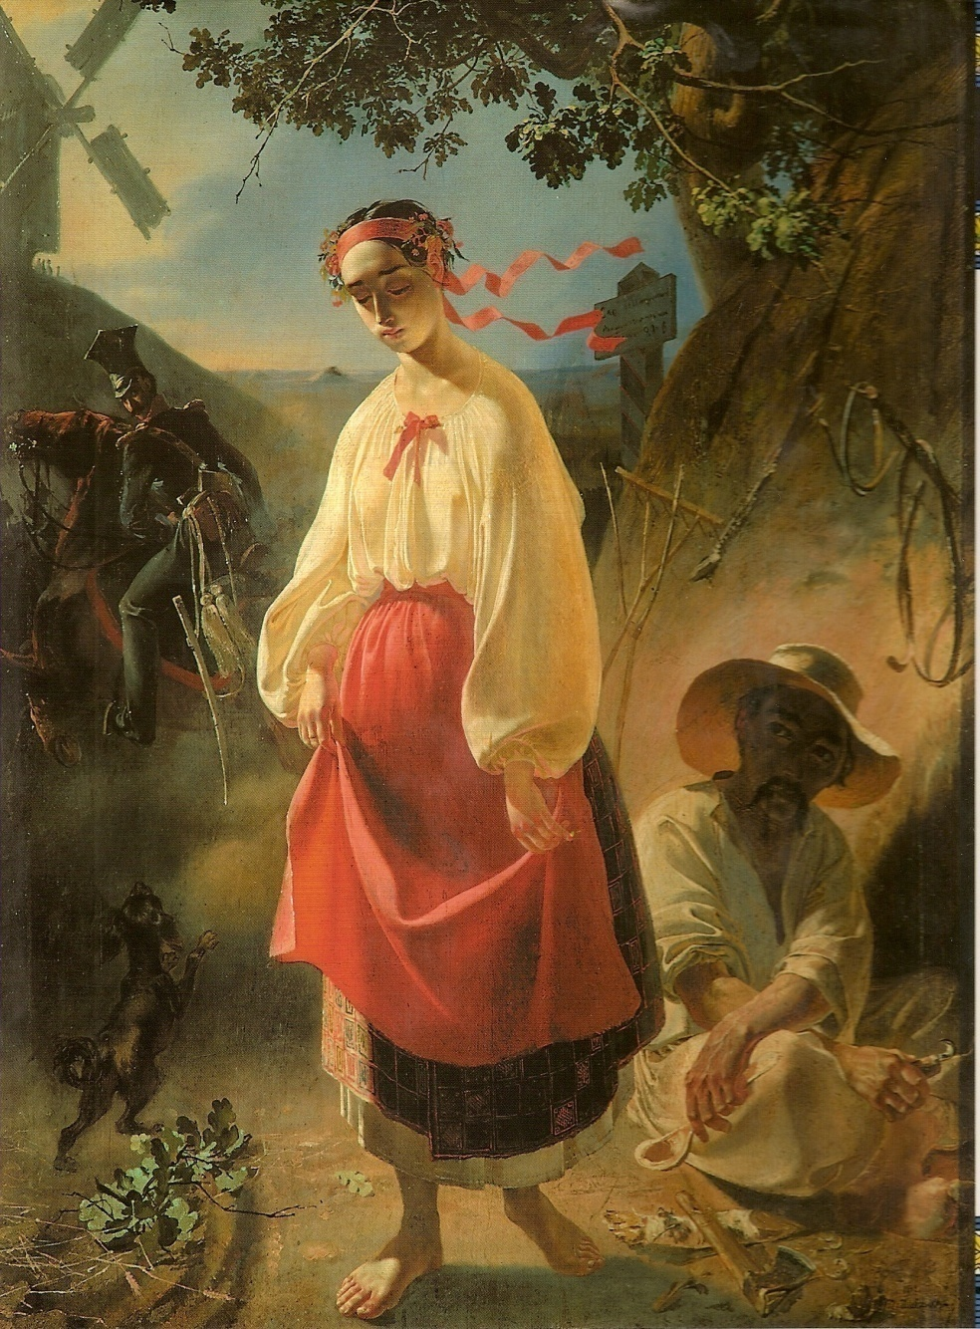
Циганка-ворожка, 1841 р.
Катерина, 1842 р.

Slide 9
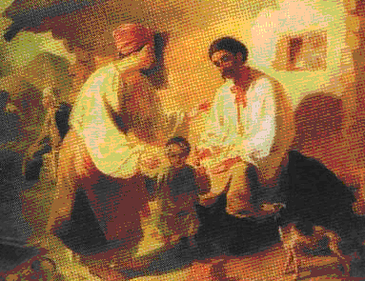
Селянська родина 1843 р.

Slide 10

Та сила поетичного покликання була всемогутньою. І Шевченко пише вірші, за які не отримує ні копійки.
У 1840 р. з допомогою друзів Шевченко видає збірку “Кобзар”, до якої ввійшло вісім творів:
“Думи мої, думи мої”,
“Перебендя”,
“Катерина”,
“Тополя”,
“Думка”,
“До Основ’яненка»,
“Іван Підкова”,
“Тарасова ніч”.
Успіх “Кобзаря” був величезний. Багато було таких, хто в ті часи вивчав малоросійську (українську) мову, щоб читати й розуміти Шевченка.

Slide 11
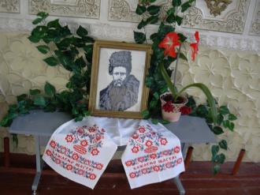
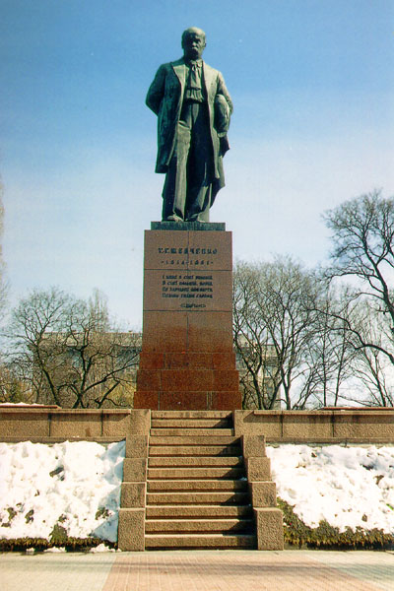
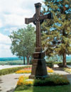

Slide 12


Цікаво знати,що
Тарас Шевченко із 47 років життя 10 років був на засланні,
24 роки - кріпаком, і лише 13 років - на волі.

Slide 13
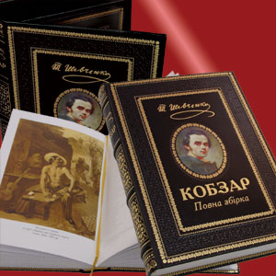
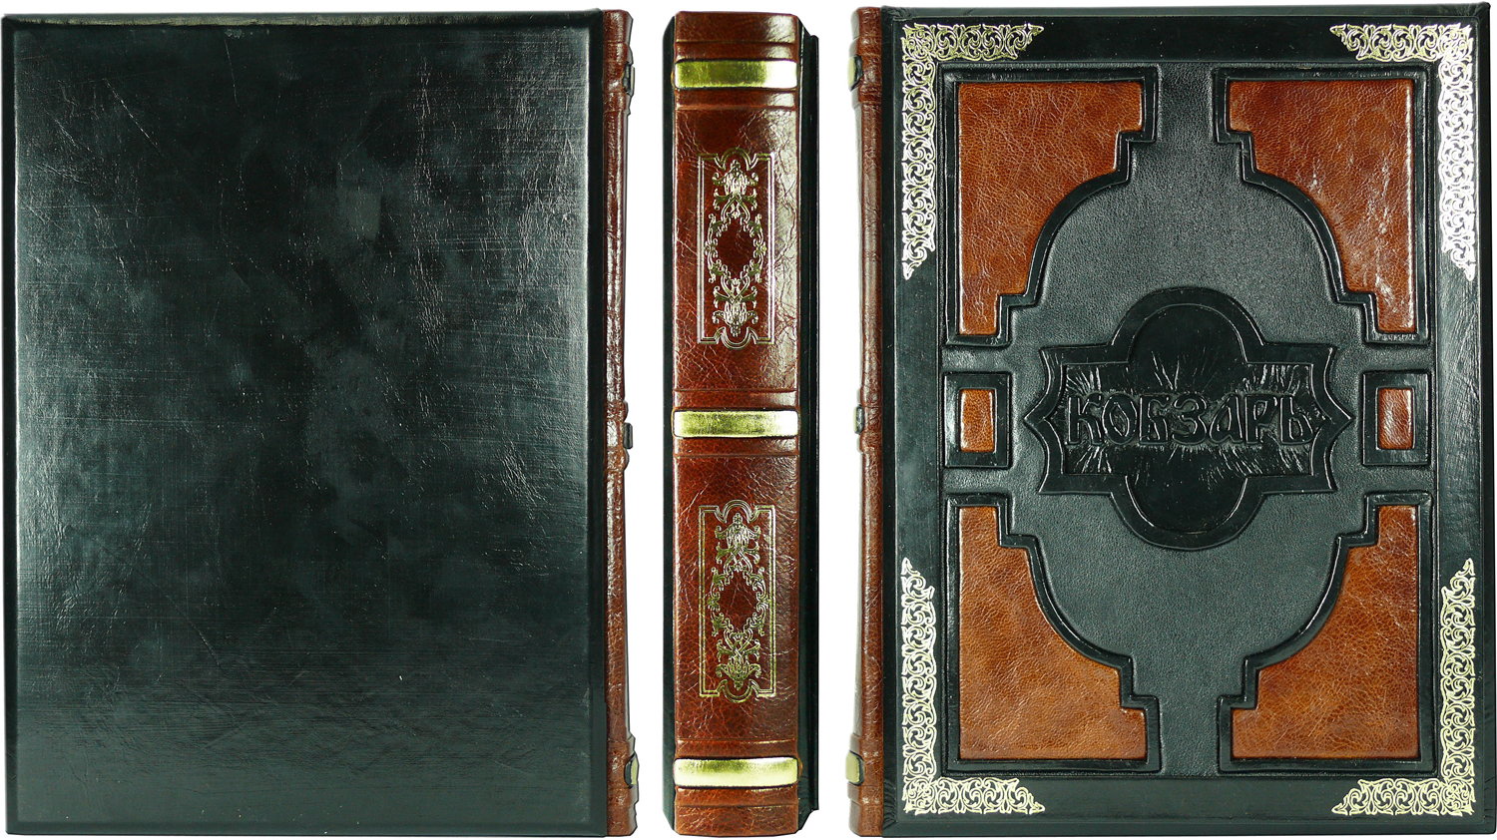
У 26 років
Т.Г.Шевченко
видав збірку
“ Кобзар”

Slide 14
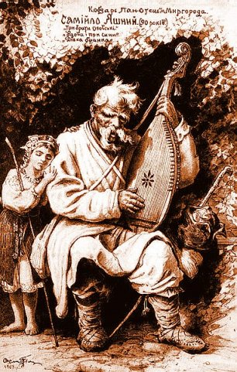


Slide 15

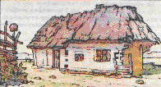
Тарас Шевченко народився в ….

Slide 16
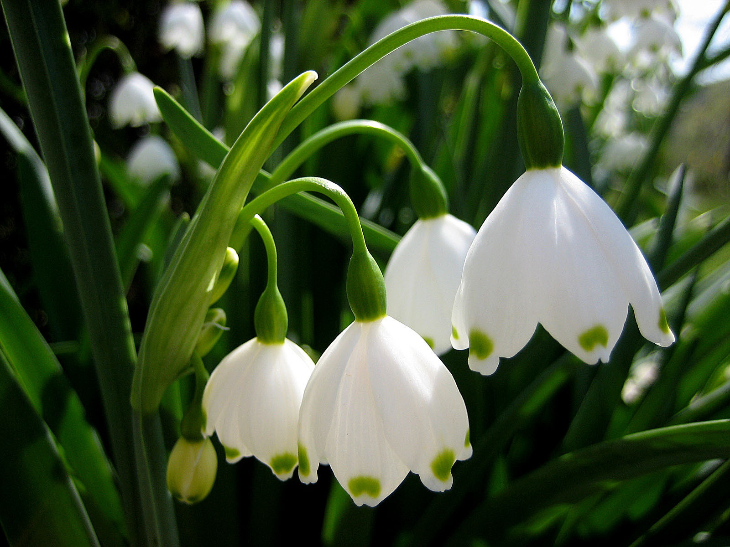
Ця подія сталася навесні, а саме…

Slide 17
Мати й батько Тараса були …

Slide 18
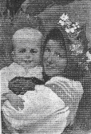
Перша нянька
Тарасика - …

Slide 19

А ще мав він найзаповітнішу мрію - …

Slide 20
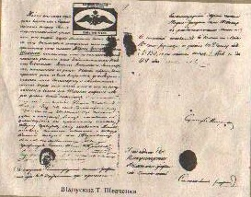
У 1838 році Тараса Шевченка …

Slide 21
Ця подія сталася
завдяки…

Slide 22

І вже в 1840 році …

Slide 23
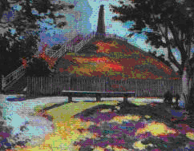
10 березня 1861 року…

Slide 24
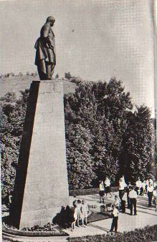
Похований Тарас Григорович Шевченко …

Slide 25
